Slide 1

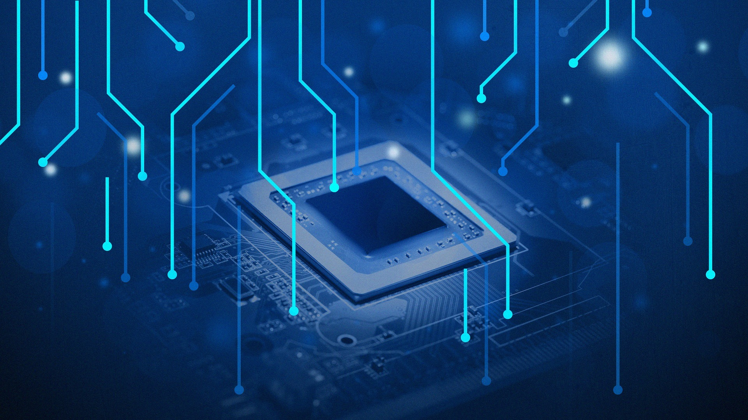
La loi de Moore arrive-t-elle à sa fin ?
Maxime Léger
08/03/2024
Notes:
https://theaveragescientist.co.uk/2024/01/30/the-origin-and-evolution-of-moores-law/

Slide 2
Sommaire
Introduction
Évolutions technologiques : 1950~2000
Les facteurs d’évolution
Évolutions technologiques : 2000~2017
Evolutions futures & Roadmap
Veille
‹#›
Notes:
https://en.wikipedia.org/wiki/File:Gordon_Moore_1978_(cropped).png
https://upload.wikimedia.org/wikipedia/commons/thumb/7/7d/Intel_logo_%282006-2020%29.svg/1200px-Intel_logo_%282006-2020%29.svg.png

Slide 3
Introduction
‹#›
Notes:
https://en.wikipedia.org/wiki/File:Gordon_Moore_1978_(cropped).png
https://upload.wikimedia.org/wikipedia/commons/thumb/7/7d/Intel_logo_%282006-2020%29.svg/1200px-Intel_logo_%282006-2020%29.svg.png

Slide 4
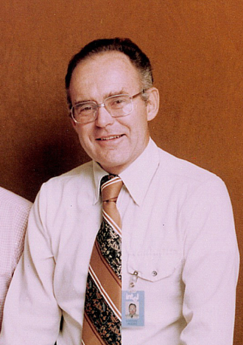
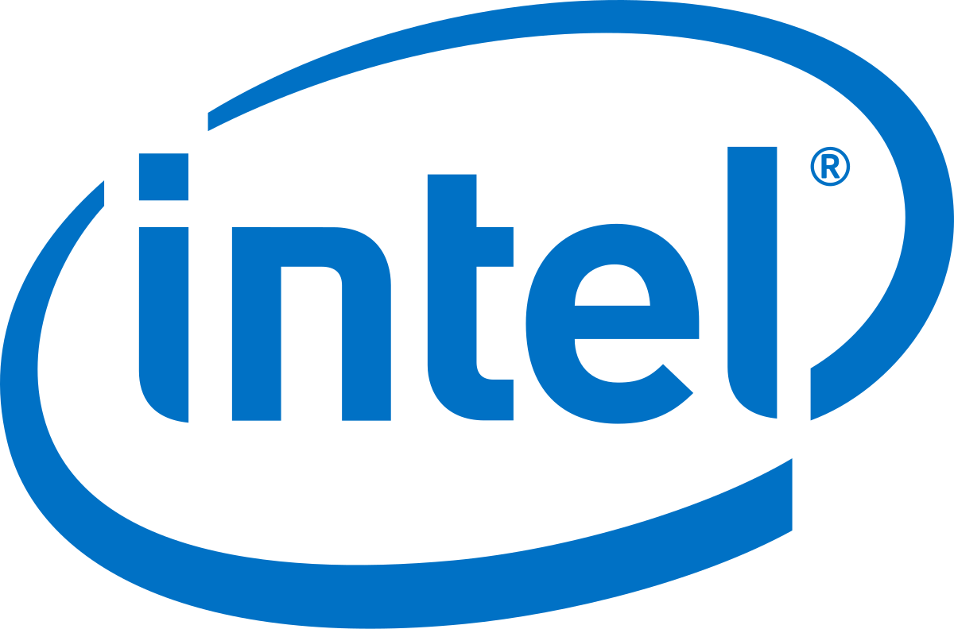
Gordon Earle Moore
3 janvier 1929 – 24 mars 2023
Ingénieur et homme d’affaire américain
1950 : BSc, University of California, Berkeley
1954 : Ph.D. de chimie, California Institute of Technology (Caltech)
1957 : Co-fondateur de Fairchild Semiconductor
1968 : Co-fondateur de NM Electronics → Intel Corporation
‹#›
Notes:
https://en.wikipedia.org/wiki/File:Gordon_Moore_1978_(cropped).png
https://upload.wikimedia.org/wikipedia/commons/thumb/7/7d/Intel_logo_%282006-2020%29.svg/1200px-Intel_logo_%282006-2020%29.svg.png

Slide 5
1ère loi de Moore
1965, Electronics magazine, Gordon Moore :
“The complexity for minimum component costs has increased at a rate of roughly a factor of two per year. Certainly over the short term this rate can be expected to continue, if not to increase. Over the longer term, the rate of increase is a bit more uncertain, although there is no reason to believe it will not remain nearly constant for at least 10 years.”
Résumé : Le nombre de transistors qui peuvent être contenus sur une puce électronique devrait doubler tous les ans sur les 10 prochaines années.
‹#›
Notes:
https://en.wikipedia.org/wiki/Moore%27s_law

Slide 6
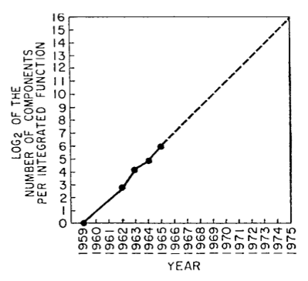
1ère loi de Moore
‹#›
Notes:
https://till.com/articles/MooresLaw/

Slide 7
Loi de Moore
1975, IEEE International Electron Devices Meeting, Gordon Moore : Le nombre de transistors devrait doubler tous les deux ans.
Robert H. Dennard : La puissance de calcul par unité de surface devrait rester constante.
→ David House : La puissance des puces d’ordinateur devrait doubler tous les 18 mois, sans augmentation de la consommation électrique.
Valide jusque dans les années 2005~2010 Et vu comme un challenge par les constructeurs de puces électroniques.
‹#›
Notes:
https://till.com/articles/MooresLaw/

Slide 8
Sur quoi s’appuyait Moore
Avancées Metal-Oxide-Semiconductor (MOS)
Croissance exponentielle de la taille des puces
Diminution de la densité des défauts → zones plus grandes sans perdre de rendements de réduction
Dimensions minimales plus fines
"Circuit and device cleverness".
‹#›

Slide 9
La 2e loi de Moore (Rock’s Law)
Arthur Rock : Le coût d'une usine de fabrication de semi-conducteurs augmente également de manière exponentielle avec le temps.
Diminution du coût de la puissance de calcul
Augmentation du coût de Recherche et Développement (R&D)
Augmentation des coûts de fabrication
Augmentation des coûts des tests
‹#›
Notes:
https://till.com/articles/MooresLaw/

Slide 10
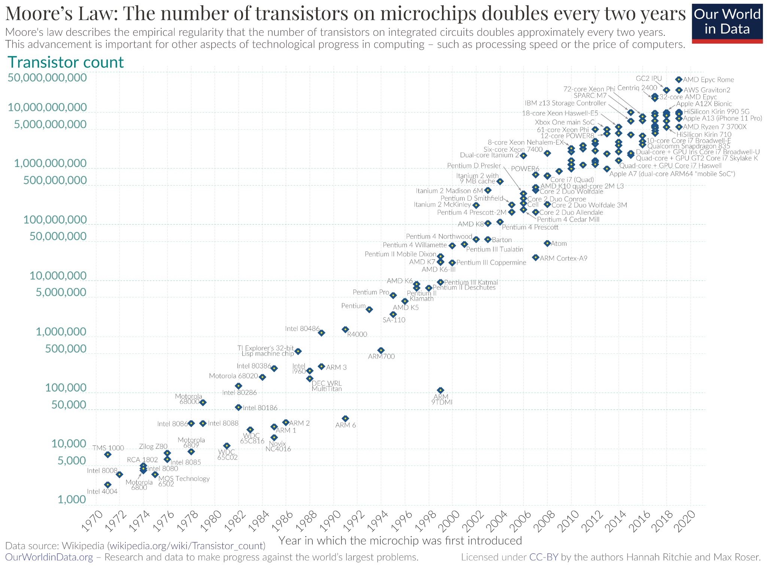
‹#›
Notes:
https://upload.wikimedia.org/wikipedia/commons/0/00/Moore%27s_Law_Transistor_Count_1970-2020.png

Slide 11
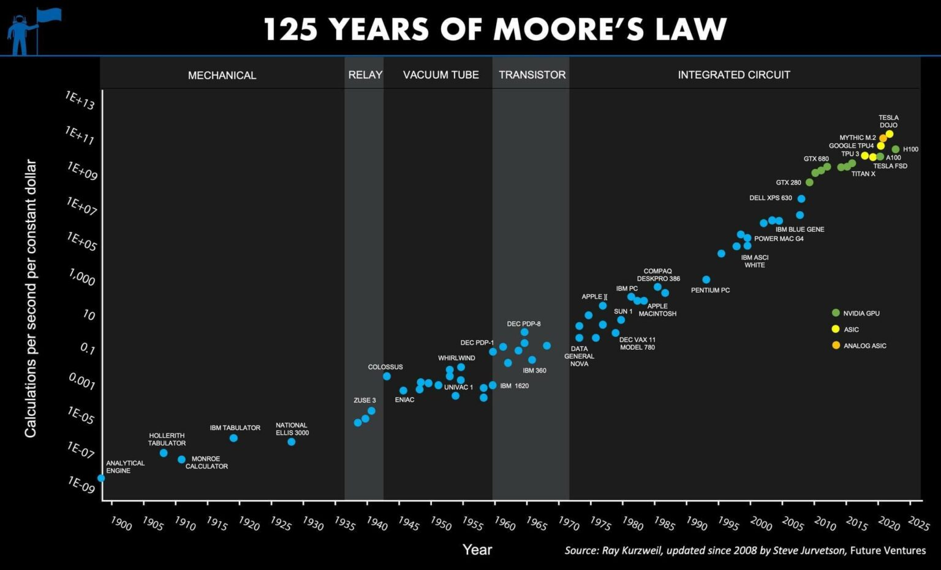
‹#›
Notes:
https://theaveragescientist.co.uk/2024/01/30/the-origin-and-evolution-of-moores-law/

Slide 12
Évolutions technologiques : 1950~2000
‹#›
Notes:
https://en.wikipedia.org/wiki/File:Gordon_Moore_1978_(cropped).png
https://upload.wikimedia.org/wikipedia/commons/thumb/7/7d/Intel_logo_%282006-2020%29.svg/1200px-Intel_logo_%282006-2020%29.svg.png

Slide 13
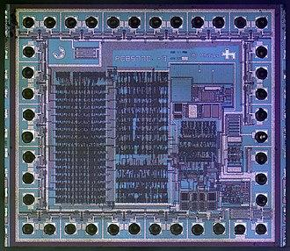
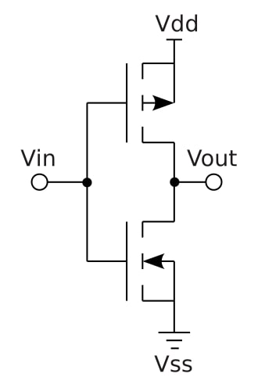
Les bons technologiques
1958-1959 Circuits intégré : Petit composant électronique composé de plusieurs composants électroniques interconnectés (transistors, résistances, condensateurs), gravés sur un matériau semi-conducteur (silicon) permettant de traiter et de stocker de l’information
1963 Complementary metal–oxide–semiconductor (CMOS) : processus de fabrication d’un metal–oxide–semiconductor field-effect transistor (MOSFET) qui utilise les fonctions logiques symétriques de type P et N.
Utilisés dans les circuits intégrés
Forte résistance au bruit
Faible consommation électrique statique
‹#›
Notes:
https://upload.wikimedia.org/wikipedia/commons/thumb/8/89/NXP_PCF8577C_LCD_driver_with_I%C2%B2C_%28Colour_Corrected%29.jpg/330px-NXP_PCF8577C_LCD_driver_with_I%C2%B2C_%28Colour_Corrected%29.jpg
https://upload.wikimedia.org/wikipedia/commons/thumb/2/2f/CMOS_inverter.svg/330px-CMOS_inverter.svg.png

Slide 14
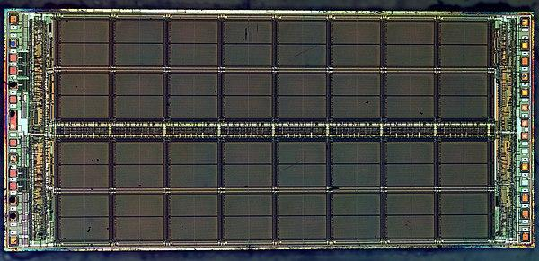
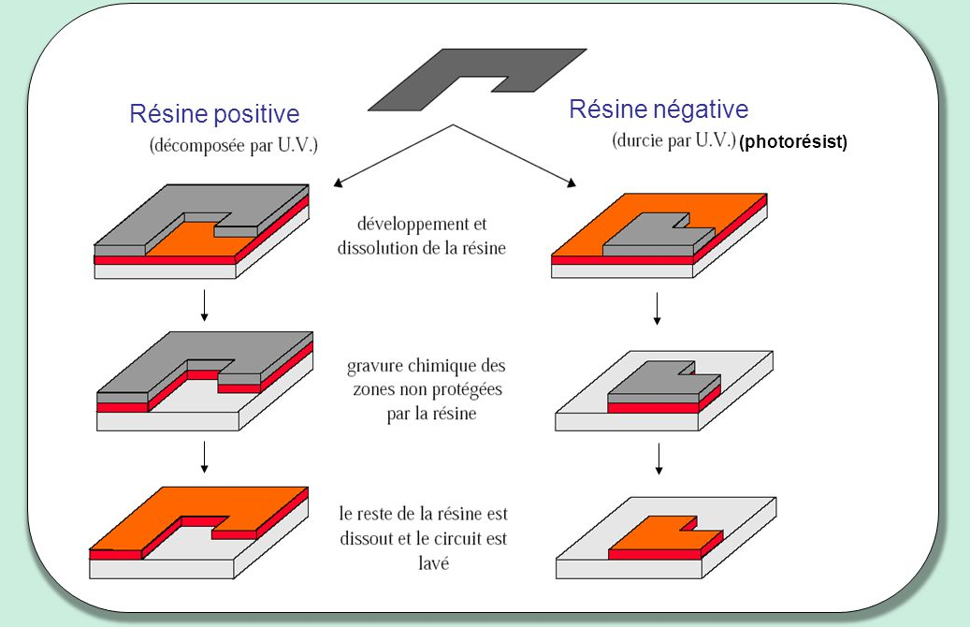
Les bons technologiques
1967 Dynamic random-access memory (DRAM) : Mémoire qui stocke chaque bit de données dans une cellule, généralement constituée d'un minuscule condensateur et d'un transistor (basé sur MOS)
Dynamique : réécrit périodiquement les données dans les condensateurs
Volatile : perd ses données lorsque l'alimentation est coupée
1980 Résine photosensible amplifiée chimiquement Photolithography à laser excimère à UV profond
1990 Innovations sur les interconnexions :
Diminution de l’espacement, des résistances électriques
Augmentation du rendement des wafer
‹#›
Notes:
https://upload.wikimedia.org/wikipedia/commons/thumb/9/9b/MT4C1024-HD.jpg/600px-MT4C1024-HD.jpg
https://pg.univ-batna2.dz/sites/default/files/styles/os_files_xxlarge/public/vrpg/files/exposition.png?m=1617528589&itok=n4WtTiTk

Slide 15
Les facteurs d’évolution
‹#›
Notes:
https://en.wikipedia.org/wiki/File:Gordon_Moore_1978_(cropped).png
https://upload.wikimedia.org/wikipedia/commons/thumb/7/7d/Intel_logo_%282006-2020%29.svg/1200px-Intel_logo_%282006-2020%29.svg.png

Slide 16
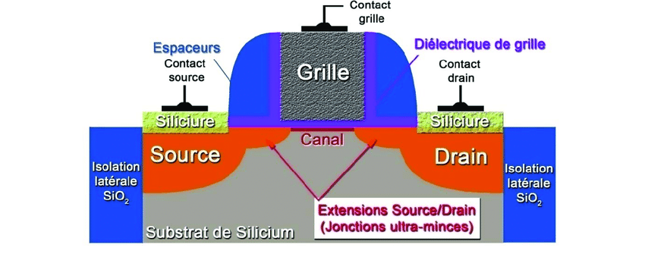
Transistor : MOS
‹#›
Notes:
https://www.researchgate.net/profile/Fabrice-Severac/publication/30513181/figure/fig1/AS:669504514301982@1536633723460/Schema-dun-transistor-MOSFET-submicronique-on-distingue-les-deux-reservoirs-de-charge.png

Slide 17
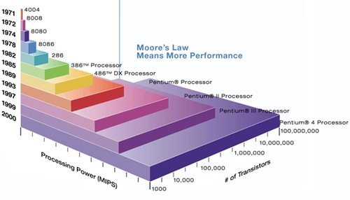
Dimensionnement
‹#›
Notes:
https://www.hardwarezone.com.sg/tech-news-end-moores-law-decade

Slide 18
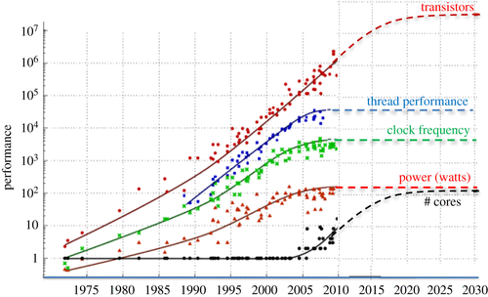
Les facteurs de gain de performance
‹#›
Notes:
https://royalsocietypublishing.org/doi/full/10.1098/rsta.2019.0061#d2221958e1

Slide 19
Évolutions technologiques : 2000~2017
‹#›
Notes:
https://en.wikipedia.org/wiki/File:Gordon_Moore_1978_(cropped).png
https://upload.wikimedia.org/wikipedia/commons/thumb/7/7d/Intel_logo_%282006-2020%29.svg/1200px-Intel_logo_%282006-2020%29.svg.png

Slide 20
2007 - Diélectrique high-k
SiO2 : utilisé dans les transistors MOSFET en raison de ses propriétés isolantes et de sa facilité de production
Réduction de l'épaisseur =>
Augmentation de la capacité électrique
Et des courants de fuite par effet tunnel en dessous de 2nm, augmentant la consommation électrique
Solution : utiliser un matériau high-κ avec une constante diélectrique plus élevée
Contraintes :
S’intégrer dans le processus de fabrication
Alignement des bandes avec le silicium (altération des courants de fuite)
Morphologie du film
Stabilité thermique
Maintien d'une haute mobilité des porteurs de charge dans le canal
Minimisation des défauts électriques dans le film/interface
‹#›

Slide 21
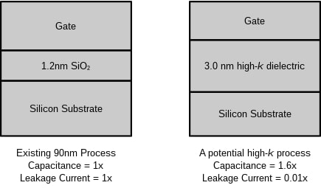
2007 - Diélectrique high-k
Matériaux de recherche : silicate d'hafnium, le silicate de zirconium, le dioxyde d'hafnium et le dioxyde de zirconium, généralement déposés à l'aide du dépôt en couches atomiques
‹#›
Notes:
https://upload.wikimedia.org/wikipedia/commons/thumb/5/5e/High-k.svg/290px-High-k.svg.png

Slide 22
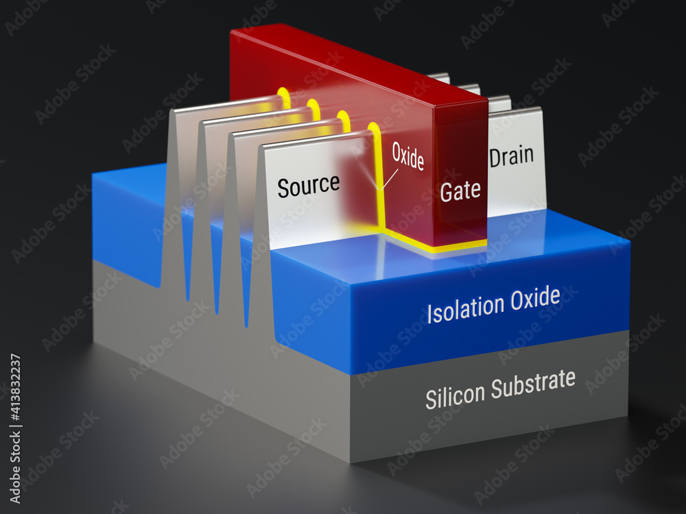
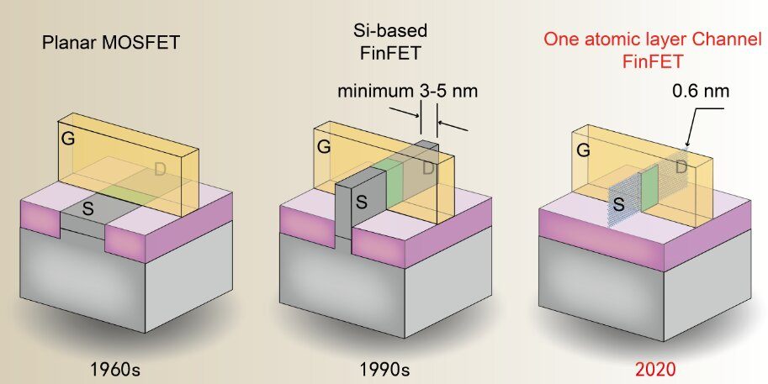
2011 - FinFET
Fin Field-Effect Transistor
‹#›
Notes:
https://scx2.b-cdn.net/gfx/news/2020/5-scientistssh.jpg

Slide 23
2017 - Extreme ultraviolet lithography
Lithographie extrême ultraviolet (EUV) :
Procédé de photolithographie utilisant des radiations de longueur d'onde de 10 à 15 nanomètres qui utilise des miroirs de précision pour atteindre une résolution élevée.
Depuis 2023, ASML Holding est la seule entreprise à produire et vendre des systèmes EUV pour la production de puces, ciblant les nœuds de processus de 5nm et 3 nm
En appliquant les techniques de double exposition et/ou en utilisant des outils d'exposition avec un NA de 0,5 voire plus élevé, la prochaine décennie de réduction des dimensions est complètement maîtrisée.
‹#›
Notes:
https://upload.wikimedia.org/wikipedia/commons/thumb/5/5e/High-k.svg/290px-High-k.svg.png

Slide 24
Évolutions technologiques futures
‹#›
Notes:
https://en.wikipedia.org/wiki/File:Gordon_Moore_1978_(cropped).png
https://upload.wikimedia.org/wikipedia/commons/thumb/7/7d/Intel_logo_%282006-2020%29.svg/1200px-Intel_logo_%282006-2020%29.svg.png

Slide 25
IRDS
International Roadmap for Devices and Systems
Ensemble de prédictions afin de simplifier la coordination académique, de fabrication, d'approvisionnement et de recherche concernant le développement de dispositifs et systèmes électroniques
Identifier les tendances clés liées aux systèmes en générant une feuille de route sur une période de 15 ans.
Déterminer les besoins, défis, solutions potentielles et opportunités d'innovation des dispositifs et systèmes génériques.
Encourager les activités connexes dans le monde entier grâce à des événements collaboratifs, tels que des conférences IEEE et des ateliers sur la feuille de route.
Offre une prévision des caractéristiques technologiques et des systèmes, des technologies nécessaires et des capacités des industries de la microélectronique et des systèmes.
La recherche a ~10 ans d’avance sur l’industrie
‹#›

Slide 26
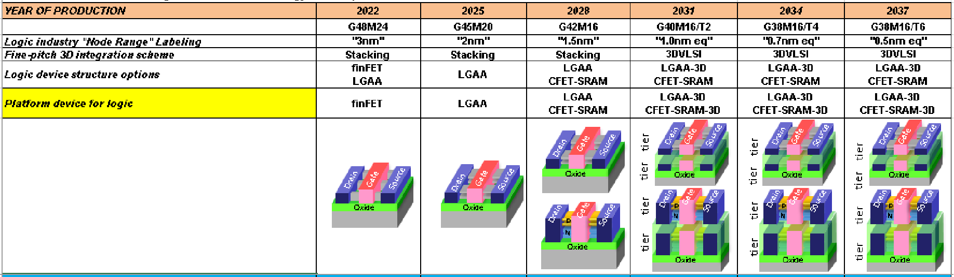
Feature scaling
‹#›
Notes:
https://irds.ieee.org/editions/2023

Slide 27
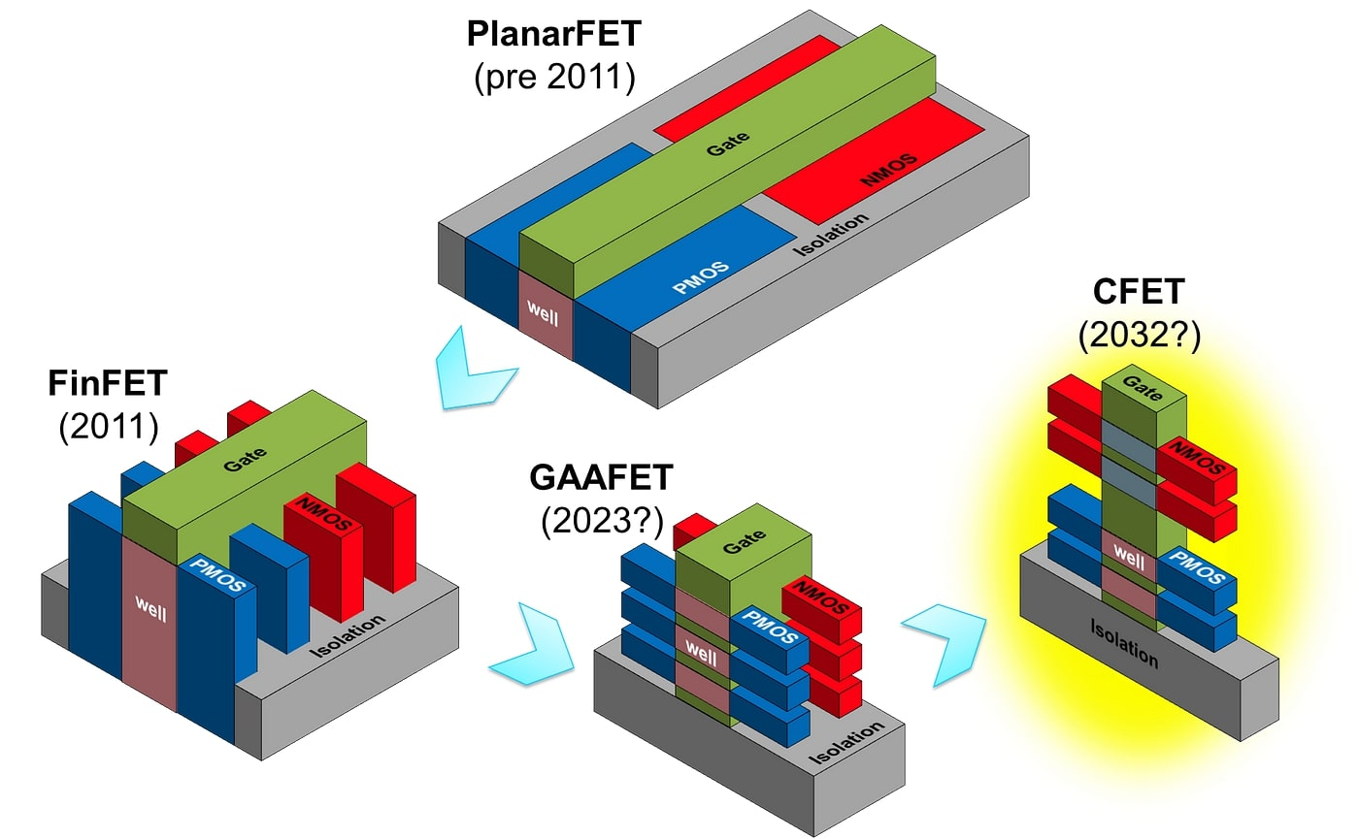
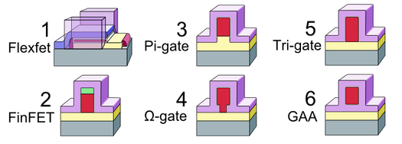
Feature scaling
‹#›
Notes:
https://irds.ieee.org/editions/2023

Slide 28
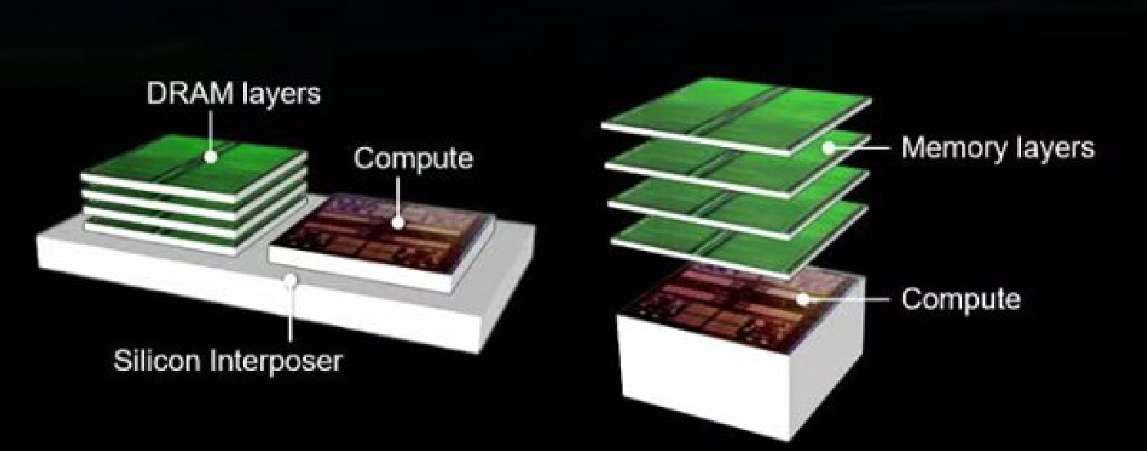
Stack de mémoire verticale
Réduction de la longueur des interconnexions lorsque la mémoire est stockée au dessus de l’unité de calcul
‹#›
Notes:
https://irds.ieee.org/editions/2023

Slide 29
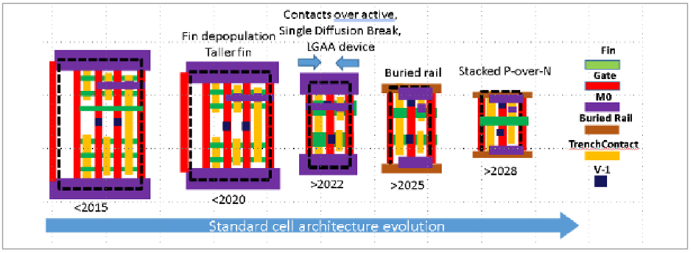
Scaling
Réduction de la hauteur et de la largeur des cellules standard grâce à la dépopulation des ailettes et à l'empilement.
‹#›
Notes:
https://irds.ieee.org/editions/2023

Slide 30
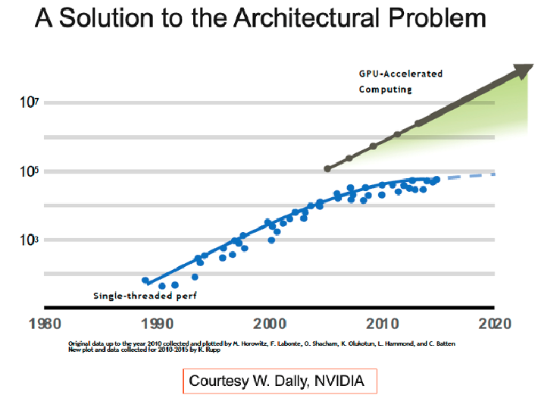
Accélérateurs
Matériel spécialisé qui implémente diverses fonctions pour exécuter un ensemble d'opérations avec une performance supérieure ou une efficacité énergétique plus grande qu'un MPU général
‹#›
Notes:
https://irds.ieee.org/editions/2023

Slide 31






Outils de veille
‹#›
Notes:
https://irds.ieee.org/editions/2023

Slide 32
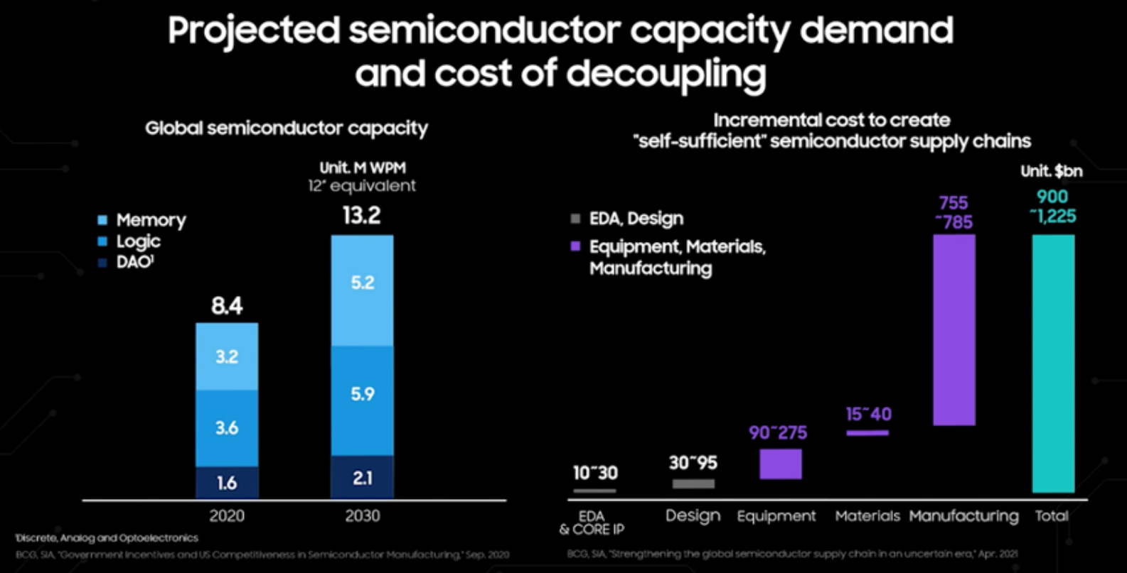
Projections à venir (IRDS)
‹#›
Notes:
https://irds.ieee.org/editions/2023

Slide 33
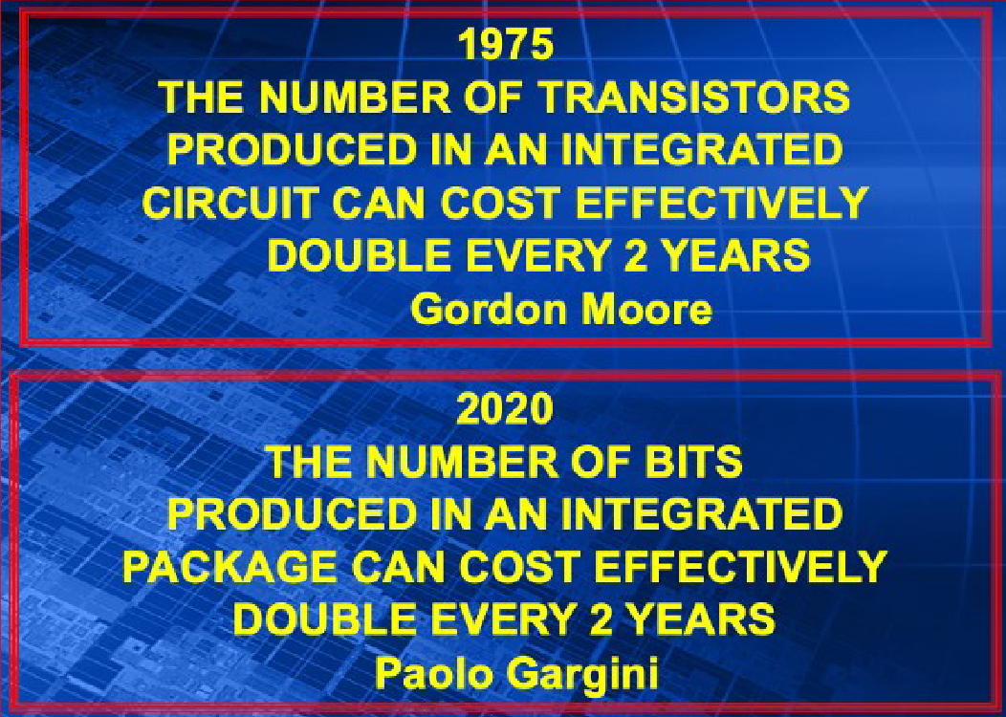
‹#›
Notes:
https://irds.ieee.org/editions/2023

Slide 34
Merci pour votre attention !
Notes:
https://theaveragescientist.co.uk/2024/01/30/the-origin-and-evolution-of-moores-law/

Slide 35
Sources
Witkowski, Wallace (22 septembre 2022). "'Moore's Law's dead,' Nvidia CEO Jensen Huang says in justifying gaming-card price hike". MarketWatch.
Machkovech, Sam (27 septembre 2022). "Intel : 'La loi de Moore n'est pas morte' alors que la carte graphique Arc A770 est vendue à 329 $". Ars Technica.
Markoff, John (27 septembre 2015). "Plus petit, plus rapide, moins cher, c'est terminé : l'avenir des puces informatiques". The New York Times.
Kovacich, Gerald L. (2016). Le guide de l'officier de sécurité des systèmes d'information : Établissement et gestion d'un programme de cybersécurité (3e éd.). Oxford : Butterworth-Heinemann.
McMenamin, Adrian (15 avril 2013). "La fin de l'échelle de Dennard". Streetman, Ben G.; Banerjee, Sanjay Kumar (2016). Dispositifs électroniques à semi-conducteurs.
"Scaling Down: Intel Boasts RibbonFET and PowerVia as Next IC Design Solution - News". www.allaboutcircuits.com.
International Roadmap for Devices and Systems (IRDS™) 2023 Update
‹#›

Slide 36
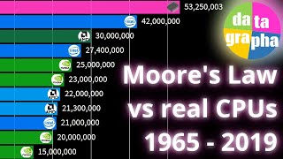
‹#›

Slide 37
‹#›
Notes:
https://www.intel.com/content/dam/www/public/us/en/newsroom/posts/galleries/2022-02-16-moore-law/moore-law-home-page-16x9.jpg

Slide 38
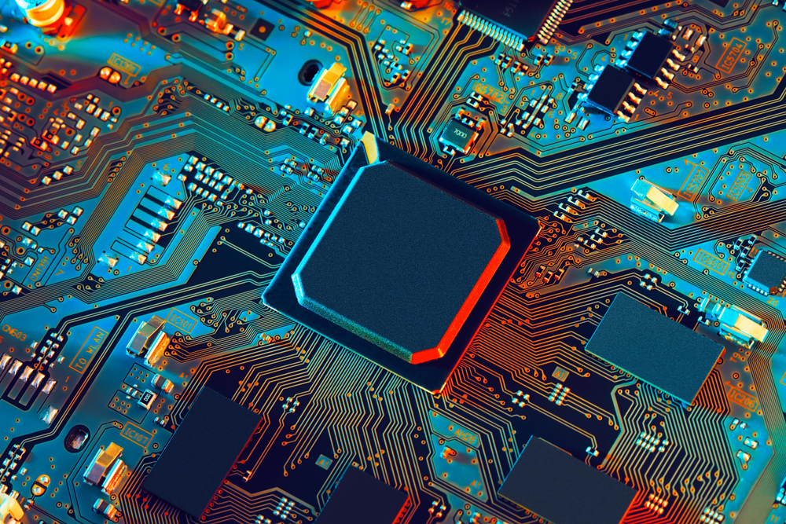
‹#›
Notes:
https://linearmicrosystems.com/integrated-circuit-work/

